Slide 1











SOLUCIÓN DE MACHINE LEARNING
ExportAI Pro
Hacking Predictivo del Mercado
Una solución innovadora basada en Machine Learning para optimizar la identificación de clientes potenciales en el comercio exterior colombiano
Predicción
Big Data
Machine Learning
Comercio Internacional
2025-11-29

Slide 2










El Reto del Comercio Exterior Colombiano
Las empresas colombianas enfrentan dificultades para identificar con precisión la demanda en mercados internacionales para sus productos, un desafío crítico para el crecimiento económico del país.
Identificación Precisa
Estrategias Comerciales
Competitividad
Dificultad para predecir con exactitud la demanda internacional basada en datos históricos y demográficos.
Falta de enfoque en estrategias comerciales efectivas para priorizar mercados y clientes potenciales.
Necesidad de optimizar la identificación de clientes potenciales para mantener la competitividad global.
¿Cuál es el modelo predictivo de Machine Learning óptimo que permite predecir la demanda internacional de clientes específicos, utilizando sus características históricas y demográficas?
2/10

Slide 3
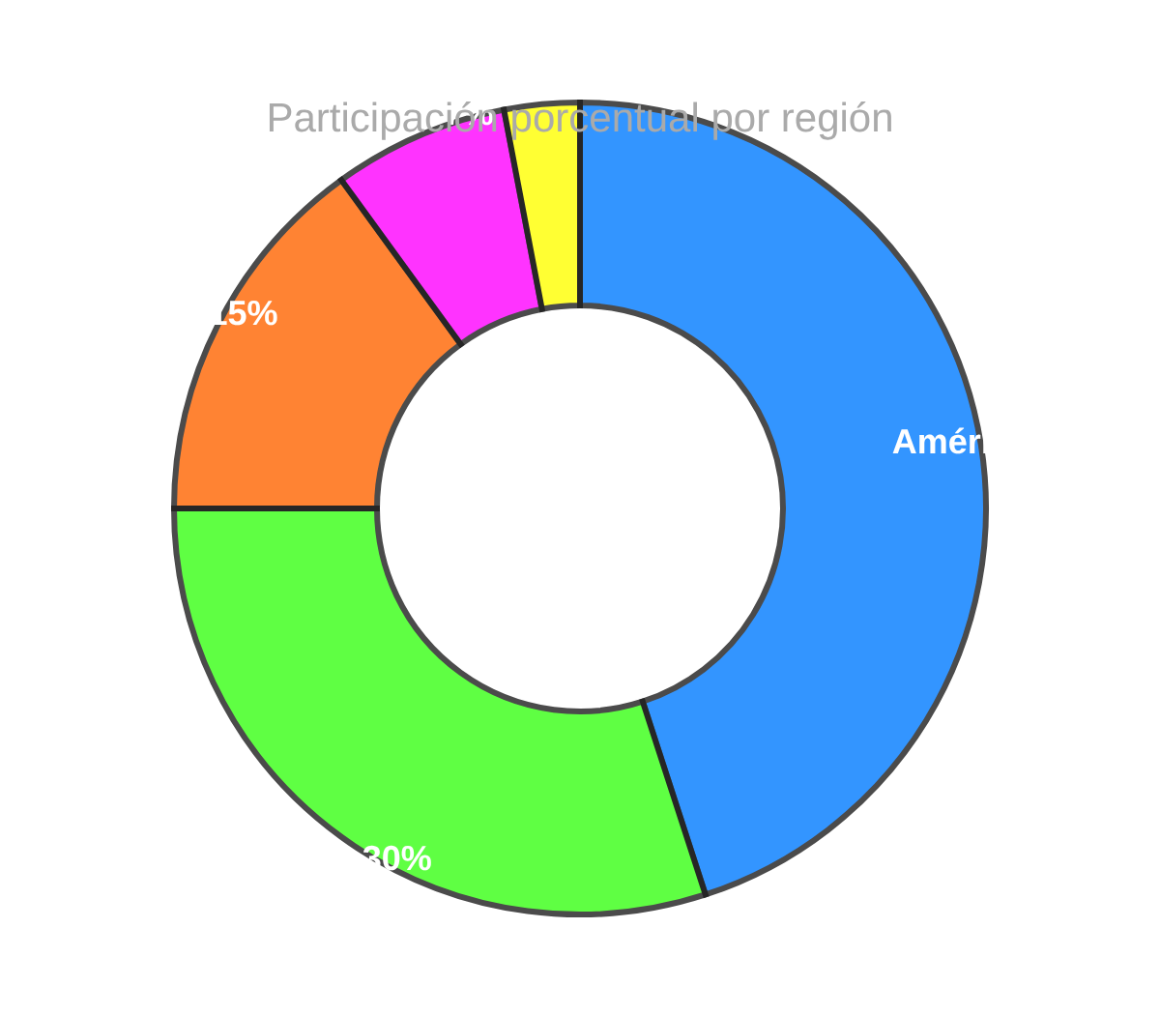



Análisis de Mercado Global
El análisis de los datos de exportación reveló patrones cruciales sobre la distribución geográfica de la demanda internacional. Este entendimiento es vital para focalizar las estrategias comerciales.
Hallazgos Principales
Identificación de los continentes con mayor volumen de importaciones de productos colombianos.
Visualización clara de los mercados más dinámicos para Colombia.
Mercancías más demandadas por región geográfica.
Implicaciones Estratégicas
La distribución por continentes permite a las empresas colombianas focalizar sus esfuerzos comerciales en mercados con mayor potencial, optimizando recursos y maximizando oportunidades de internacionalización.
Figura 14. Distribución de exportaciones por continente. Participación de cada continente en las exportaciones colombianas.
7/18

Slide 4









Objetivos SMART del Proyecto
E
Específico
M
Medible
Limpiar datos históricos de exportaciones colombianas (2024-2025), asegurando calidad y tratando valores atípicos.
Entrenar cuatro modelos ML (regresión lineal, logística, KNN y Árboles de Decisión) para predicción de demanda.
A
Alcanzable
R
Relevante
Validar modelo seleccionado, revisando métricas de rendimiento para asegurar precisión y confiabilidad.
Implementar visualizaciones para priorizar 10 clientes y mercados más dinámicos.
T
Temporal
Desarrollar solución dentro del período establecido, utilizando metodologías ágiles para entrega oportuna.
3/10

Slide 5












Arquitectura Tecnológica ExportAI Pro
Sistema integral de ML para análisis y predicción de exportaciones colombianas.
Análisis Exploratorio de Datos (EDA) y ETL
Notebooks Jupyter
Entorno para código, texto, visualizaciones y salidas secuenciales.
Carga, extracción y transformación de datos para el modelado.
Modelos de Machine Learning Supervisados
Aplicación FullStack
Interfaz para comparar y seleccionar el modelo óptimo.
Cuatro modelos para predicción y clasificación.
4/10

Slide 6





















Dataset y Variables del Proyecto
DATAPROYECTO.xlsx
Estructura del Dataset
Conjunto de datos de exportaciones colombianas
Registros
Variables
80,000 exportaciones
30 columnas
Período
Tamaño
2024 - primer semestre 2025
~17 MB
Variables Numéricas
Variables Categóricas
Valor FOB (USD)
País de Destino
Peso en kilos netos
Continente Destino
Cantidad(es)
Departamento Origen
Precio Unitario FOB (USD)
Vía de transporte
5/10

Slide 7
















Modelos de Machine Learning Implementados
Para abordar el reto de predicción de la demanda internacional, se entrenaron cuatro modelos de Machine Learning supervisados, cada uno con un enfoque distinto para el análisis de los datos de exportaciones colombianas.
Regresión Lineal
Regresión
Regresión Logística
Clasificación
Orientado a predecir el valor FOB (USD) de las exportaciones. Utiliza la relación lineal entre las variables para realizar predicciones cuantitativas sobre el valor de las exportaciones.
Diseñada para clasificar las exportaciones en categorías de valor (Bajo/Medio/Alto/Muy Alto). Utiliza una función logística para modelar la probabilidad de pertenencia a cada categoría.
Métrica: R² (Coeficiente de Determinación)
Métrica: Precisión (Accuracy)
K-Nearest Neighbors (KNN)
Árboles de Decisión
Clasificación
Clasificación
Empleada para clasificar mediante reglas jerárquicas, ofreciendo alta interpretabilidad. Crea un modelo de predicción basado en reglas if-then-else derivadas de las características de los datos.
Utilizada para clasificar exportaciones basándose en la proximidad a sus vecinos más cercanos. Similar a los modelos de regresión, pero con aplicaciones en problemas de clasificación.
Métrica: Precisión (Accuracy)
Métrica: Precisión (Accuracy) - 93.35%
ExportAI Pro: Hacking Predictivo del Mercado
6/10

Slide 8




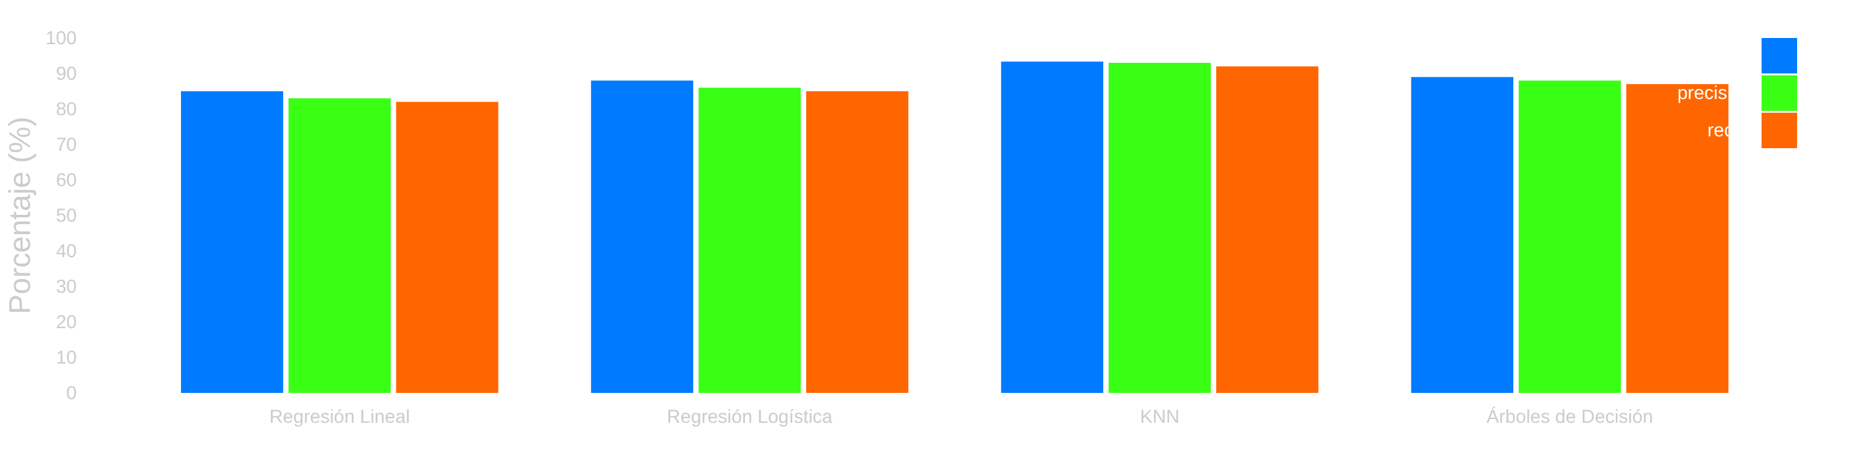


Comparativa de Rendimiento de Modelos
Análisis detallado del desempeño de los cuatro algoritmos evaluados con métricas de precisión, recall y exactitud para selección óptima.
Regresión Lineal
Regresión Logística
KNN
Árboles de Decisión
Resultados Clave
El modelo KNN obtuvo la mayor exactitud del 93.35%
La regresión lineal mostró buen rendimiento en predicciones cuantitativas
Los árboles de decisión proporcionan interpretación mejor que los demás modelos
9/18

Slide 9



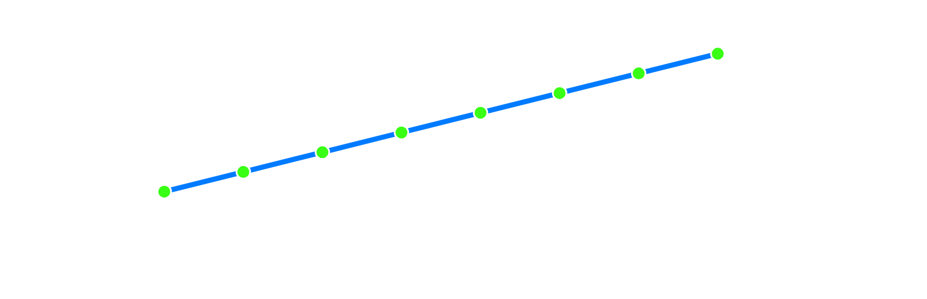






Regresión Lineal - Predicción de Valores
Modelo de Predicción
Representación Conceptual
El modelo de regresión lineal en ExportAI Pro permite estimar el valor FOB (USD) de exportaciones colombianas basado en variables predictoras del mercado internacional.
Complementa la capacidad del sistema para identificar clientes potenciales, proporcionando estimaciones precisas de exportaciones.
Variables Predictoras
Métricas de Rendimiento
Peso en kilos netos
Coeficiente significativo
0.87
0.02
Cantidad es
Coeficiente positivo
R Cuadrado
Error Estándar
Número de artículos
Coeficiente moderado
11/18

Slide 10





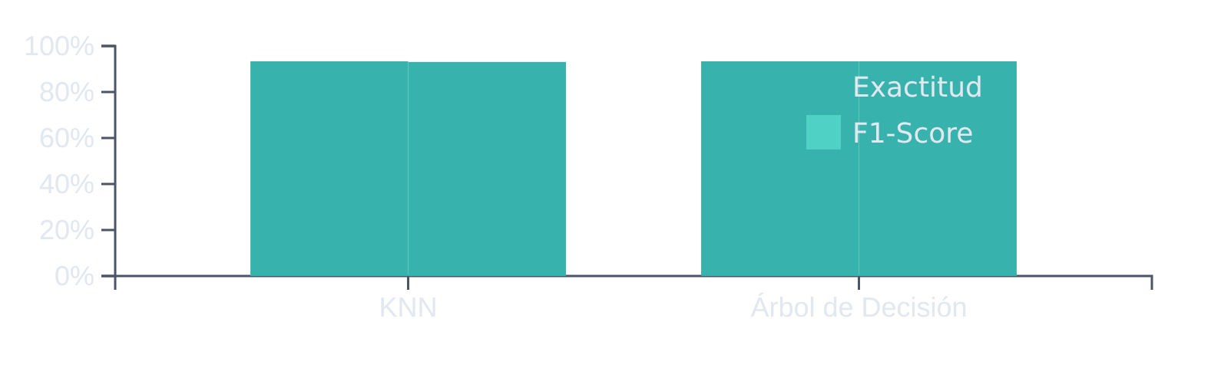




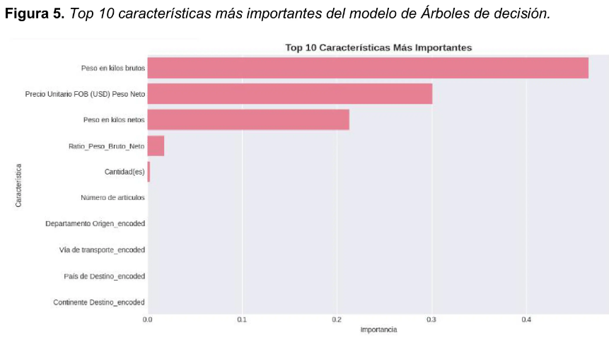
Resultados y Análisis Comparativo
Principales Hallazgos
Visualización de Métricas
KNN alcanzó 93.35% de exactitud
Árbol de Decisión mostró alta interpretabilidad
Rendimiento similar entre KNN y Árbol de Decisión
Comparativa de Métricas
Modelo
Exactitud
F1-Score
KNN
0.9335
0.9306
Top 10 Características Importantes
Árbol de Decisión
-
0.9333
7/10

Slide 11




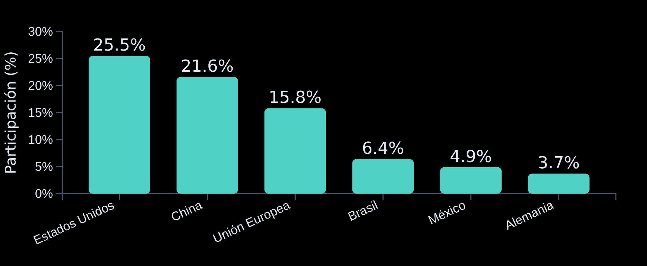



Top Países y Continentes Importadores
Análisis predictivo de los principales países importadores de Colombia en 2024 - primer semestre 2025
según datos de Analdex y DANE.
Participación en las Importaciones Colombianas
Principales Descubrimientos
Estados Unidos y China son los principales orígenes de las importaciones colombianas
La Unión Europea representa un bloque importador significativo
Países como Brasil, México y Alemania también muestran participación notable
Implicaciones para ExportAI Pro
Esta información permite a las empresas colombianas enfocar sus estrategias de exportación en los mercados más prometedores, maximizando oportunidades de crecimiento y expansión internacional.
8/10

Slide 12

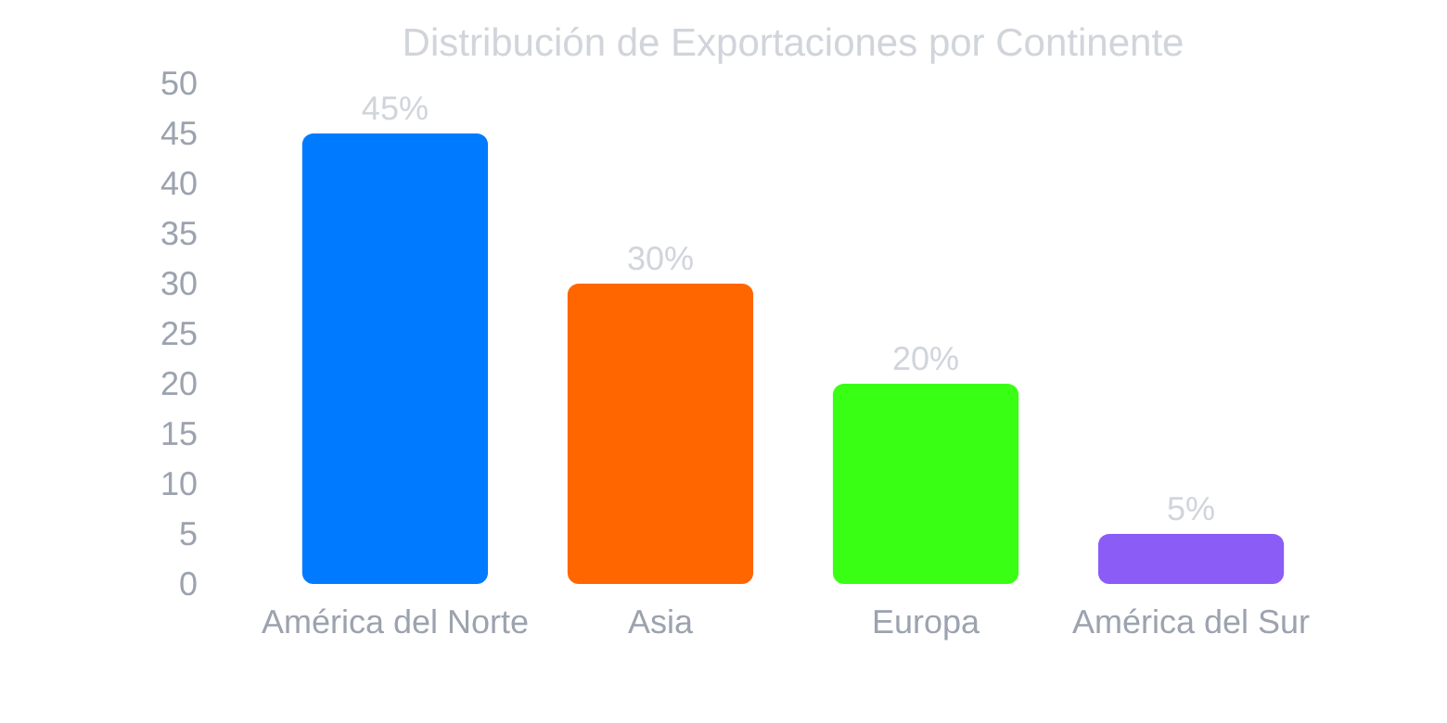
TOP Continentes Importadores
Identificación de mercados más dinámicos y países con mayor demanda de productos colombianos mediante análisis predictivo.
Insights Clave
Los mercados con mayor potencial predictivo mostraron una demanda dinámica de productos colombianos.
La diversificación geográfica de los mercados objetivo reduce riesgos y optimiza oportunidades de exportación.
12/18

Slide 13












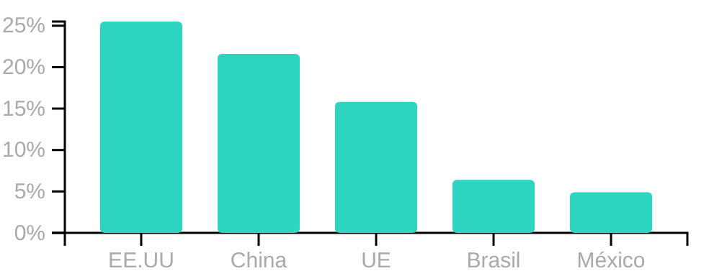








Dashboard ExportAI Pro - Demostración
Plataforma interactiva que transforma datos complejos en insights accionables para decisiones estratégicas de exportación.
Panel de Control
2025-2024
Colombia
Principales Países Importadores
Potencial de Mercado
Recomendaciones Estratégicas
Enfocar estrategias en mercados con mayor dinamismo
Estados Unidos: 25.5%
China: 21.6%
Priorizar clientes con patrones de compra recurrentes
Unión Europea: 15.8%
Adaptar productos a las preferencias demográficas locales
Fuente: Datos históricos de exportaciones
2024 – primer semester 2025
Conectado a datos en tiempo real
Visualización Intuitiva
Predicciones Basadas en ML
Exportación de Informes
9/10

Slide 14
Dashboard ExportAI Pro - Demostración
Plataforma interactiva que transforma datos complejos en insights accionables para decisiones estratégicas de exportación.
Panel de Control
2025-2024
Colombia
Principales Países Importadores
Potencial de Mercado
Recomendaciones Estratégicas
Enfocar estrategias en mercados con mayor dinamismo
Estados Unidos: 25.5%
China: 21.6%
Priorizar clientes con patrones de compra recurrentes
Unión Europea: 15.8%
Adaptar productos a las preferencias demográficas locales
Fuente: Datos históricos de exportaciones
2024 – primer semester 2025
Conectado a datos en tiempo real
Visualización Intuitiva
Predicciones Basadas en ML
Exportación de Informes
9/10

Slide 15











Equipo Desarrollador
Equipo multidisciplinario con roles especializados que contribuyeron al éxito del proyecto:
Astrid Agudelo M.
Santiago Ceballos
ML
Dev
Especialista en Machine Learning y modelado predictivo
Desarrollador full-stack de la aplicación
Mauricio Alvarado
María Úsuga
Scrum Master
UI/UX
Líder del equipo y gestor del proyecto
Diseñadora de interfaces y experiencias de usuario
10/10

